Slide 1

An Overview on the Formation and Processing of Nitrogen-Vacancy Photonic Centers in Diamond by Ion Implantation ダイヤモンドにおける窒素-空孔光子センターの形成と加工についての概要 - イオン注入による
吉川和之

Slide 2
【概要】
量子技術において非常に重要な「ダイヤモンド中の窒素空孔（NV）センター」の生成と制御について、特に「イオン注入法」を用いた方法について
NVセンターとは：ダイヤモンド中の窒素原子と空孔（原子の抜けた部分）が結合した欠陥構造。電子スピン状態が長時間保たれるため、量子コンピュータや量子通信、量子センシングで注目されている。
課題：自然にできるNVセンターはランダムに分布しており、実用には制御された位置への生成が必要。

Slide 3
自分の解釈では
他の多くの量子ビット（例：イオントラップ、超伝導量子ビット）は、
極低温（絶対零度近く）
真空・磁場制御などの高精度な環境を必要とします。
常温常圧で動作可能な量子ビット（qubit）や量子センサーを実現するためにダイヤモンドを使う

Slide 4
まずNVセンターについてわかりやすく言うと
外から**N原子（窒素）をイオン化して高エネルギーで打ち込む（＝イオン注入）**と、
Cがはじき飛ばされ、Nがその位置に入ることがあります。
このとき、**Cが抜けた位置が「空孔（V）」になったり、NがCの代わりに入り込んで「置換型窒素（Nₛ）」**になります。
高エネルギーのNイオンを打ち込むことで、周囲の炭素原子を弾き飛ばして、人工的にたくさんの空孔を作ります。
同時にNも結晶に注入されるので、後のアニール（加熱）でNとVが結合し、NVセンターが生成されます。

Slide 5
なぜNがCと入れ替わって「置換型窒素」になれるのか？
置換できる理由 = エネルギー的に安定になるから
窒素（N）と炭素（C）は周期表で近い元素で、サイズや電子構造が似ています。
ダイヤモンド格子中にNを注入すると、炭素原子の位置に置き換わる（置換型）ほうが、格子の歪みが少なく、エネルギー的に安定。
ただし、自然にはなりにくい → 高温アニールが必要
この**置換反応にはエネルギー障壁（数eV）**があり、自然にはすぐには起きません。
そこで「アニール」で熱エネルギーを与えて移動させます。

Slide 6
NVセンターについて詳しく
ダイヤモンド中に「窒素（N）原子」が炭素の代わりに入り込み、すぐ隣に「空孔（V）＝炭素が抜けた穴」があると、それが「Nitrogen-Vacancy（NV）センター」です。
NVセンターには3つの電荷状態があります：
NV⁰（中性）
NV⁻（負に帯電） ← 量子技術でよく使う！
NV⁺（正に帯電） ← あまり安定でないのであまり使わない

Slide 7
式①：NVセンターの基本生成（窒素と空孔の結合）
Nₛ⁰ + V⁰ → NV⁰
Nₛ⁰：ダイヤモンド中の置換型窒素原子（炭素と入れ替わっている）
V⁰：中性の空孔（炭素原子が抜けた場所）
NV⁰：中性のNVセンター👉 これは、**熱処理（アニール）**をすると自然に起こります。空孔が移動して、窒素の隣に来ると、NVセンターができます。

Slide 8
式②：NV⁰ → NV⁻（電子を得て負に帯電）
NV⁰ + e⁻ → NV⁻
または、N⁰ + NV⁰ → N⁺ + NV⁻
NV⁰：中性のNVセンター
e⁻：電子
NV⁻：量子ビットとして使えるNV⁻センター
N⁰ → N⁺：窒素原子が電子を1個失う（ドナーになる）👉 この反応でNV⁰が電子を1個もらってNV⁻になります。このとき電子は、周囲のドナー（N原子など）から供給されることが多いです。

Slide 9
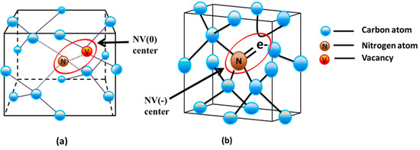
図1

Slide 10
なぜNV⁻が量子計測に向いているの？
NV⁻では、スピン状態（|0⟩, |±1⟩）と光の明るさが一対一に対応しており、
➤スピンの違いを光の強さとして検出できる
室温でもこの光子スピン結合が安定している → 量子センサーに最適

Slide 11
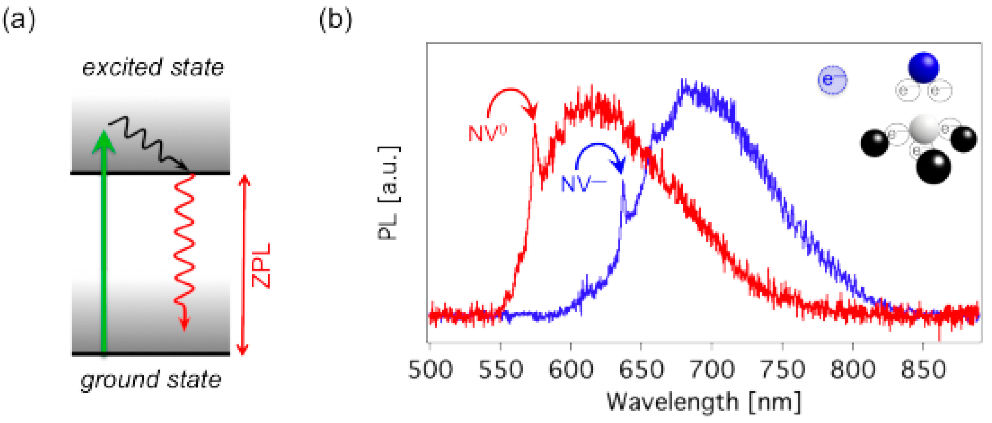
図2

Slide 12
(a)基底状態と励起状態を示す「原子のような」NVセンターの電子バンド構造。
(b)NV(0)(赤)およびNV(−)(青) の正規化フォトルミネッセンススペクトル。
赤と青のスペクトルは、575 nm(2.156 eV)と637 nm(1.945 eV)のゼロフォノン線に関連する2つのピークを解明しています。
灰色の実線の円は、NV(0) の中心にある使用可能な 5 つの電子を示しています。
NV(−)中心にトラップされた追加の電子は、青い破線の円で表されます。

Slide 13
式③：高温アニール時の副反応（あまり望ましくない）
V⁰ + V⁰ → V₂⁰ + 4.2 eV
V⁰：空孔が2つ
V₂⁰：二重空孔（divacancy）、これは量子計測には使いにくい欠陥
4.2 eV：エネルギーを放出（発熱反応）👉 空孔が多すぎると、NVを作る代わりにV₂（二重空孔）ばかりできてしまう。だから、空孔と窒素のバランスがとても重要！

Slide 14
まとめ：よく出てくるNVセンター関連の式一覧
式 | 意味
Nₛ⁰ + V⁰ → NV⁰ | 窒素＋空孔で中性NVができる
NV⁰ + e⁻ → NV⁻ | 電子を得てNV⁻になる（量子ビット）
N⁰ + NV⁰ → N⁺ + NV⁻ | 窒素から電子が供給される
V⁰ + V⁰ → V₂⁰ | 空孔が余るとダメな欠陥ができる

Slide 15
1. NVセンターの基本構造と性質
構造：窒素(N)が炭素(C)を置換し、隣接する空孔(V)と結合したC3v対称性をもつ構造。
光学特性：NV⁰は575 nm、NV⁻は637 nmにゼロフォノン線（ZPL）がある。特にNV⁻は量子計測に適した光学特性とスピン状態を持つ。
制御方法：電場・磁場・ストレス・マイクロ波でスピン状態を制御でき、量子演算に利用可能。
**ゼロフォノン線（Zero Phonon Line）**とは、フォノン（格子振動）を介さない純粋な電子遷移による発光です「キレイな単色の光が出る波長」
不純物や格子のゆらぎが絡まないので、量子状態の識別やスピンの読み出しに非常に重要。

Slide 16
2. 形成過程と熱力学的考察
NVセンターは、置換型窒素（Ns）と空孔（V）が高温で結合して生成される。
問題点：NV生成効率は非常に低く、通常はNsの0.1%程度しかNV⁻にならない。
高濃度窒素条件では、窒素同士が結合してNV形成を妨げる。

Slide 17
3.イオン注入による人工生成
方法：高エネルギーNイオンをダイヤモンドに注入し、空孔とNsを作る。続けてアニール（加熱処理）を行うことでNVが生成。
重要な反応：
Ns⁰ + V → NV⁰
NV⁰ + N⁰ → NV⁻ + N⁺（追加電子でNV⁻に変化）

Slide 18
4. イオン注入に関わる課題
イオンストラグリング：注入イオンが散乱され、位置制御が難しくなる。
チャネリング：結晶軸に沿って深く入りすぎる現象。低エネルギー注入で軽減できる。
表面電荷の蓄積：高抵抗のダイヤモンド表面が帯電し、注入精度が落ちる。

Slide 19
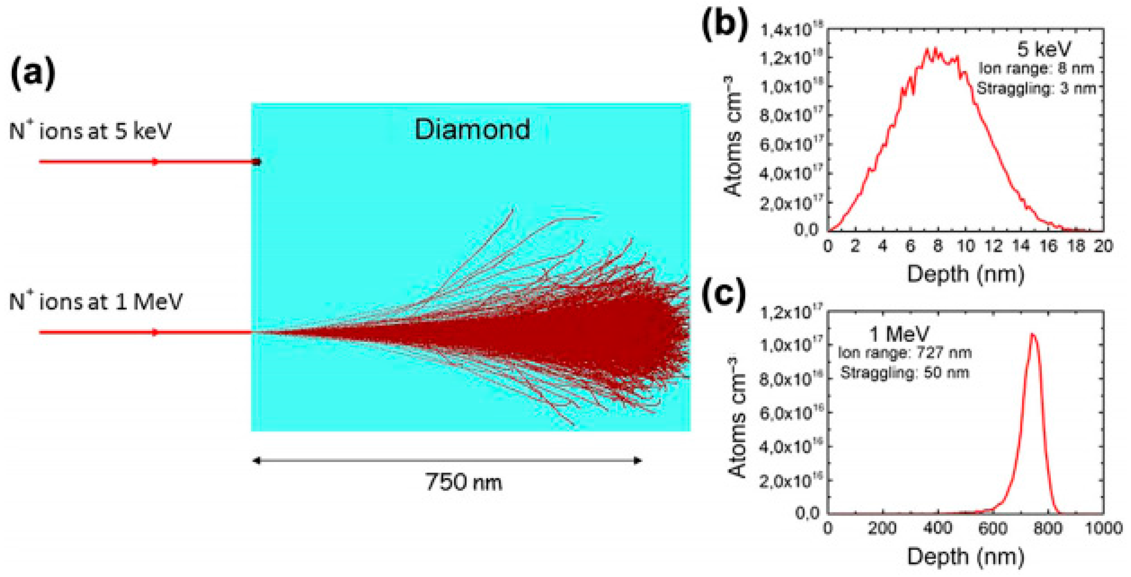
イオンストラグリング図5

Slide 20
図 5.(a)5 keVおよび1 MeVの運動エネルギーでダイヤモンドに注入された窒素イオンのSRIM(Stopping and range of ions in matter)シミュレーション(軌道)。
これは、イオンエネルギーとともにイオンのはぐれが増加することをはっきりと示しています。
その結果、ターゲットマトリックス(この場合はダイヤモンド)で高い空間分解能を達成するためには、低エネルギーイオン注入が好まれます
(b)線量サイズ1×10で計算された5keV窒素原子の濃度の深さプロファイル¹²センチメートル⁻²
(c)同じ線量サイズで計算された1MeV窒素原子の濃度の深さプロファイル。

Slide 21
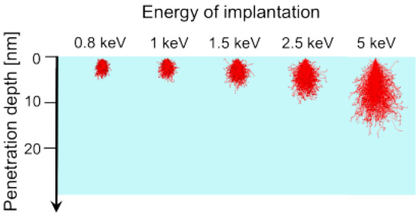
図 6.SRIMソフトウェアシミュレーションの結果は、入射イオンの運動エネルギーの関数として、ダイヤモンド格子中の低エネルギー(5keV以下)窒素イオンの空間分布(浸透深さ(nm))を示しています。

Slide 22
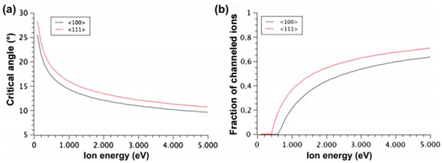
イオンチャネリング
図 7.(a)ダイヤモンド(100)および(111)中の低エネルギー窒素イオンの臨界角。
(b)ダイヤモンド(100)および(111)中のチャネルイオンの割合

Slide 23
特定の結晶軸では、特定の角度内に入るイオンのみがチャネリング列を貫通できます。この角度は臨界角度と呼ばれます。
イオンの速度が下がると、チャネリングもいわゆる臨界イオンエネルギー以下では発生しなくなります。
図7aは、(100)および(111)表面方位について、窒素イオンがダイヤモンドに入射する臨界角を示しています。低エネルギーでは臨界角が非常に大きくなることがわかります。したがって、これらのエネルギーでは、イオンビームとターゲットとの間に大きなミスアライメントがある場合でも、チャネル化されたイオンの大部分が予想されます。
さらに低い運動イオンエネルギーでは、チャネリングは発生しなくなります。したがって、臨界角では適切な結果は得られません。
図7bは、(100)および(111)ダイヤモンド中の窒素の場合のチャネルイオンの期待される分率を示しています。その結果、チャネリングのための臨界イオンエネルギーは700eV、400eVであることがわかった。

Slide 24
表面電荷の蓄積
ダイヤモンドは非常に広いバンドギャップ(5.5 eV)材料で、非常に高い抵抗率(10¹⁶ohm-cm) 。これにより、移植プロセス中に複雑さが生じます。
非常に高い抵抗率でサンプルのイオン注入中に表面を充電できます。
このプロセスでは、電荷の蓄積により、非常に高い電位が蓄積される可能性があります。
この電荷蓄積プロセスは、特に低エネルギーイオンの場合、非常に有害になる可能性があります[40]。ローレンツ力により、低速の低エネルギーイオンは元の軌道から簡単に逸脱する可能性があります。その結果、空間分解能が低下し、着床歩留まりが混乱します。
[対策](1)注入前にターゲットダイヤモンドサンプル上に薄い導電層を堆積させることによって回避できます。(2)サンプルを電子シャワーにさらす。または(3)ダイヤモンド表面を水素で終端する(表面の導電率を高めるため)。

Slide 25
5. アニール処理（加熱処理）
目的：注入でできた欠陥を癒やし、NVを形成
温度：800–1000°Cが一般的。1000°C前後でNV形成と欠陥除去のバランスが良い。
注意点：加熱により不安定な欠陥（divacancy等）が発生することがある。

Slide 26
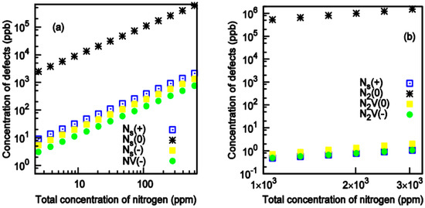
1100Kでアニール処理を行った後のダイヤモンド格子中の広範囲の初期窒素濃度にわたる欠陥濃度
(a)はNs(+)、Ns(0)、Ns(−)、NV(−)の欠陥の濃度、
(b)はNs(+)、Nの濃度を示す₂(0)、N₂V(0) および N₂V(−)欠陥。Ns:置換窒素。

Slide 27
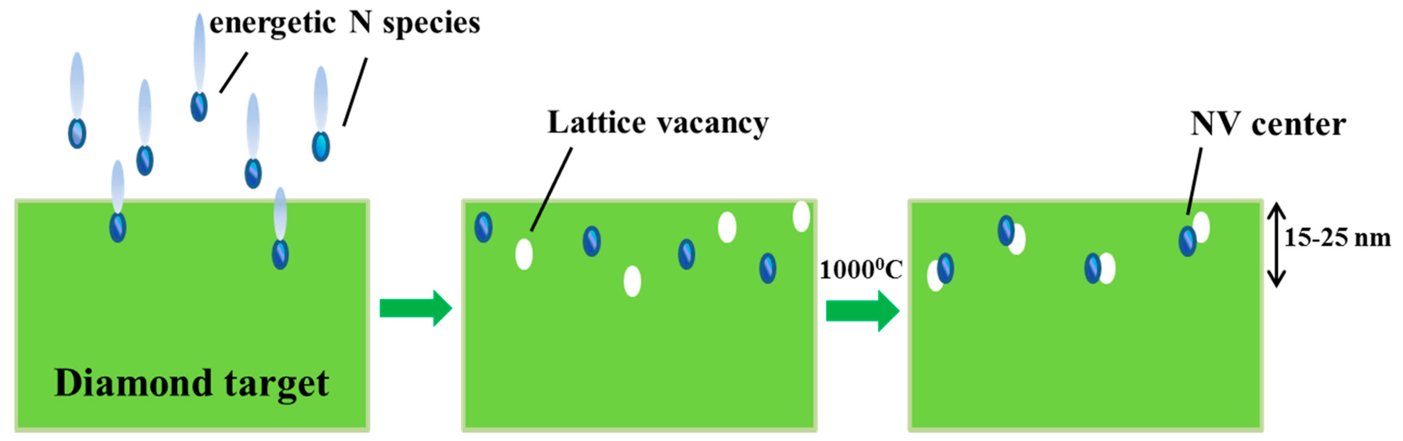
図 4

Slide 28
ダイヤモンド格子にNイオンが注入される際には、副産物として様々なダメージが発生し、その過程でこのダメージが発生することは避けられません。ダメージの発生は、次のようないくつかの要因によって異なります。
(1)インプラントの種類(重イオンはより多くの損傷を引き起こします)
(2)入射イオンのエネルギー(より多くのエネルギー、より多くのイオンが奮闘)
(3)フルエンスサイズ(フルエンスサイズ~1014センチメートル−2以上では、拡張ダメージが設定されます)
(4)注入電流(大電流は衝突カスケードの重なりの原因となります)

Slide 29
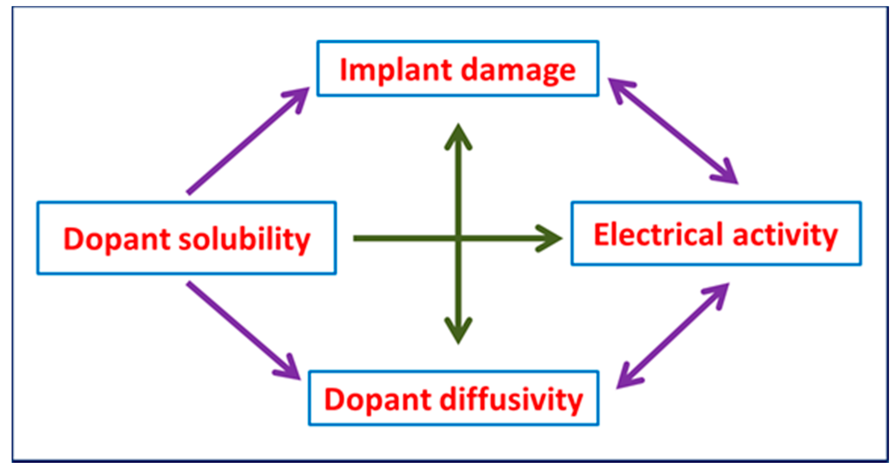
図 8.ダイヤモンドの窒素イオン注入およびアニール後の処理中の注入-拡散相互作用モデルの概略図

Slide 30
6. 高効率なNV生成への提案
低線量・低エネルギー注入で単一NVの形成。高温アニール（~1000°C）で欠陥除去とNV⁻安定化。
決定論的注入法：イオンを1つずつ正確に注入する技術。量子デバイス実装に不可欠。

Slide 31
【結論】
NVセンター生成のためのイオン注入技術は、量子デバイス実現の鍵。
ただし、効率・位置制御・欠陥抑制など多くの課題がある。
本論文は、それらの物理的背景・技術的課題・解決策を包括的に整理しており、NVセンターを用いた量子技術の研究開発に非常に有用なガイドラインを提供している。

Slide 32
私の研究
イオン注入じゃなくてGCIBを用いる
GCIB（ガスクラスターイオンビーム）とは：
数十〜数千個の**原子が集まった「分子クラスタ（塊）」**をイオン化して、加速してビームにする技術です。
たとえば、「Ar₁₀₀₀⁺」のような数百個のアルゴン原子の塊を1つのイオンとして使います。

Slide 33
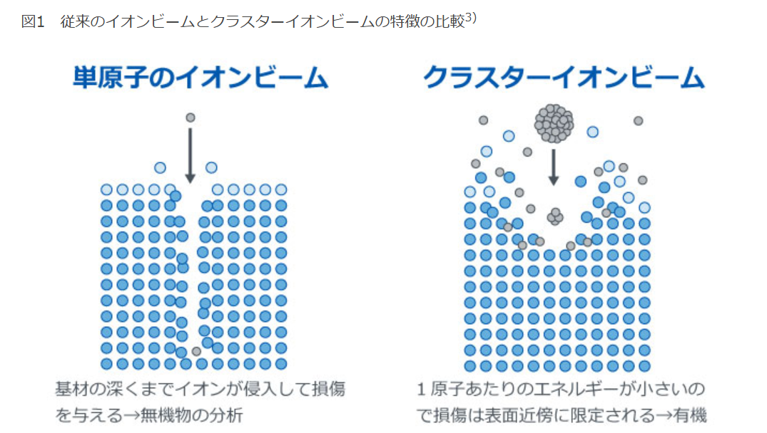

Slide 34
NVセンター生成にGCIBを使う利点
① 低損傷での表面処理が可能
単原子N⁺ビームでは、1つのイオンが非常に高いエネルギー（keV〜MeV）を持つため、周囲の結晶構造まで損傷してしまう。
一方で、GCIBでは、1つのクラスター全体に数keVのエネルギーを持たせても、個々の原子に分配されるエネルギーはeVレベルなので、
➤ 表面だけをやさしく叩く
➤ 深い損傷やグラファイト化を抑制できる

Slide 35
②高精度な表面ナノ改質・クリーニング
③大面積を均一に処理できる
単原子ビームではスポット（点）処理が多いが、GCIBならウエハ全面や大きなダイヤモンド基板の処理も可能。
④グラファイト化の抑制
ダイヤモンド表面にはしばしば「汚れ」や「酸化層」「加工ダメージ層」がある。
GCIBは原子スケールで表面を除去または滑らかにする能力があるため
ダイヤモンドに高エネルギーイオンを当てると、C-C結合が壊れてグラファイト（黒鉛）構造に変化する
ことがある。
GCIBでは、深くまで壊さず、表面付近のみを改質できるため、
➤ グラファイト化を抑えつつ、NVセンターを形成可能

Slide 36
⑤熱アニールとの相性が良い
GCIB処理後は結晶性が比較的良好に保たれるため、
➤ アニールによる欠陥修復が効率的に進み、
➤ NV⁻への変換効率も向上しやすい。

Slide 37
補足
1. 超伝導量子ビット（Superconducting qubit）
ナイオビウムなどの超伝導体で作られたジョセフソン接合を用いる。
電流や磁束で量子状態（|0⟩と|1⟩）を制御。
2. イオントラップ量子ビット（Trapped-ion qubit）
イオン（例：Ca⁺, Yb⁺）を電場で空中に浮かせ、レーザーで操作。内部の電子状態を量子ビットとして使う。

Slide 38
3. 固体欠陥系（Solid-state defects）
ダイヤモンドやシリコンカーバイド中の「欠陥」に閉じ込められたスピンを利用。常温動作が可能。
4. フォトニック量子ビット（Photonic qubit）
光子の偏光・位相・時間ビンなどの自由度を用いる。量子通信や量子ネットワークに最適。
5. トポロジカル量子ビット（Topological qubit）
マヨラナ粒子などの準粒子を用いて、位相的に保護された量子ビット。エラー耐性が非常に高いと期待されている。
6. 量子ドット（Quantum dot qubit）
半導体中の電子1個のスピンや電荷を用いる。既存の半導体技術と互換性が高い。

Slide 39
比較表
種類 | 動作温度 | コヒーレンス | ゲート速度 | 応用分野 | 実用化状況
超伝導量子ビット | 極低温 | 中〜高 | 超高速 | 汎用量子計算 | 実用中
イオントラップ | 常温〜低温 | 非常に高い | 遅い | 高精度演算、量子通信 | 実用中
NVセンター（ダイヤモンド） | 常温 | 高い | 中 | センサ、分散型量子通信 | 実用化進行中
フォトニック | 常温 | 超高（伝送） | - | 量子通信、暗号 | 実用中
トポロジカル | - | 理論上最強 | - | 将来の耐障害型量子計算 | 研究中
量子ドット | 低温 | 中 | 高速 | 集積化量子チップ | 実験中

Slide 40
C-C結合が壊れて「グラファイト化」するとは？
高エネルギーのイオンを当てると、ダイヤモンドのC-C結合が壊れ、結晶格子が乱れ、再構成されるとグラファイト（黒鉛）になることがある。これは「グラファイト化（graphitization）」と呼ばれます。

Slide 41
混成軌道
sとかpとかと言うのは電子軌道
s軌道は1つ、p軌道は3つの軌道があります。
炭素は結合のとき、sp混成軌道、sp2混成軌道、sp3混成軌道をとります。
その中でもsp2混成軌道は3つの原子によって構成され平面構造をとり、
sp3混成軌道は4つの原子によって構成され正四面体、つまり立体構造にとっています。
sp2混成軌道は黒鉛、sp3混成軌道はダイヤモンド

Slide 42
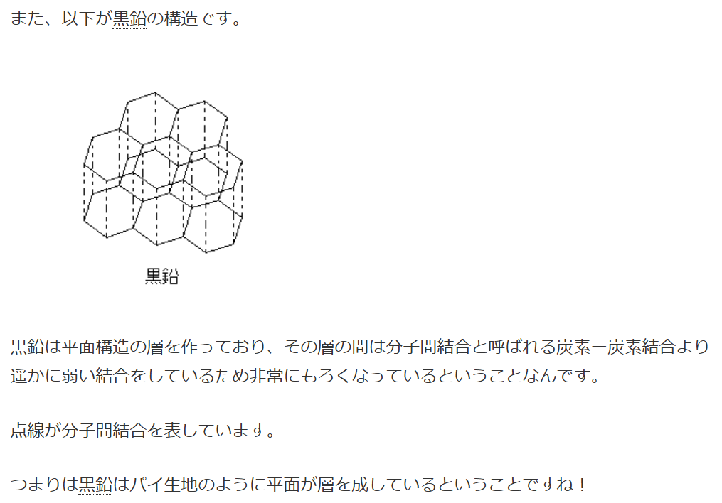
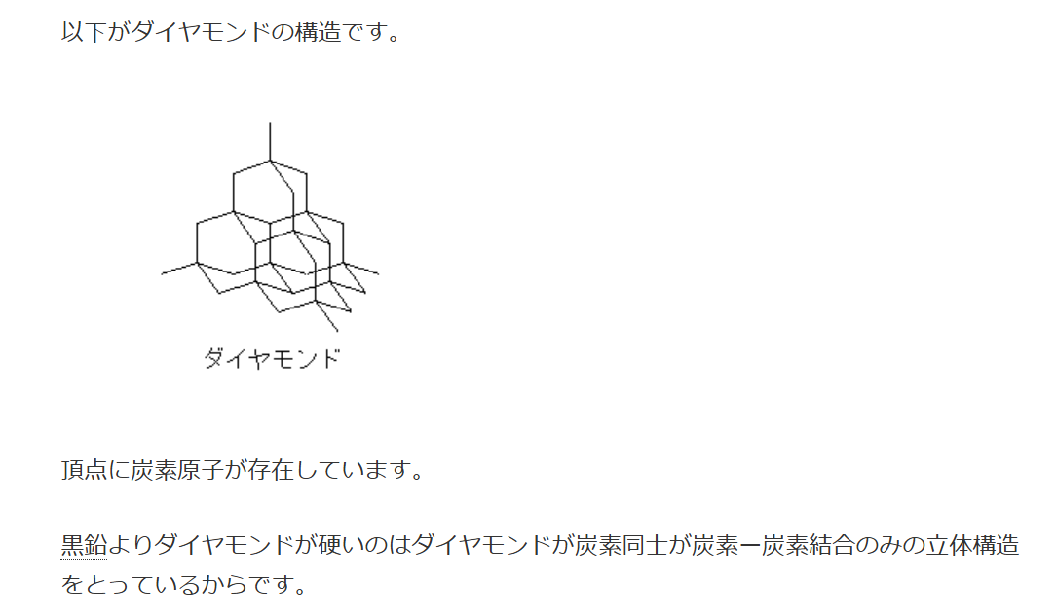
炭素は価電子4つを持つ
しかしsp2混成軌道をとる場合、それに関係する電子は3つであり、電子が1つあまってしまう。その為、その電子が自由電子のように振る舞い、電気を通す
ダイヤモンドはsp3混成軌道を取るため電子がすべて結合に使われるため電気を通さないということです。

